Slide 1
Projekat “Podrška daljem unapređenju sistema javnih nabavki u Srbiji”, IPA 2013
Radionica o
postupcima javnih nabavki
Fokus na:
Konkurentnom postupku sa pregovaranjem
&
inovativnim partnerstvima
25/01/2019, Beograd

Slide 2
Inovativnost i nabavke
Inovativnost i Evropa 2020.
Korišćenje javnih nabavki u cilju podstreka inovacijama

Slide 3
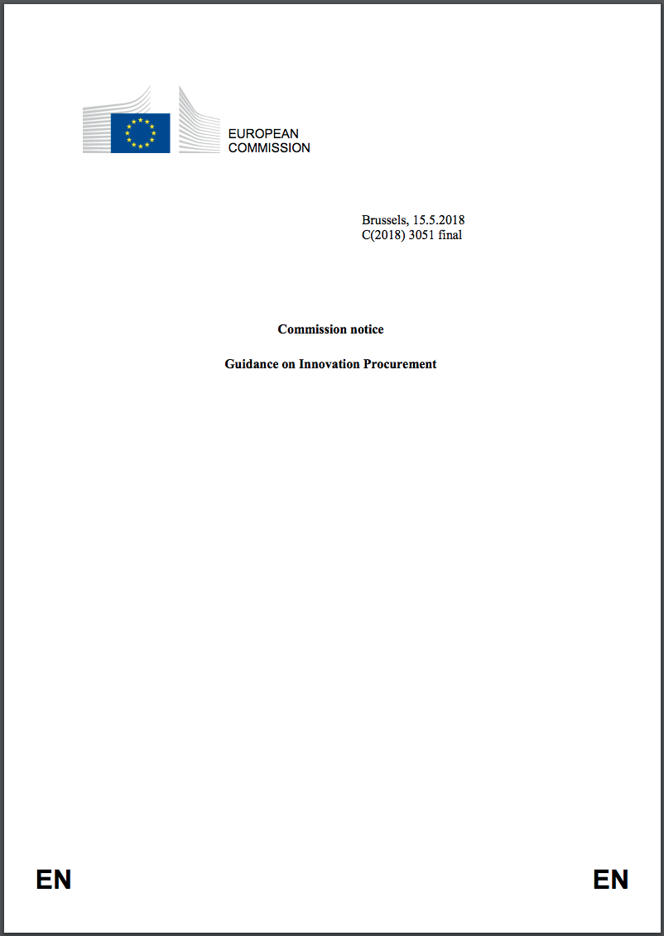
Inovacije & Direktiva 2014/24/EU
Ne radi se samo o tome ”kako kupiti” nego i
“šta kupiti”
Notes:
C(2018) 3051 završna strana 3

Slide 4
Definicija inovacije Čl.2(22)
Inovacija znači primenu novog ili znatno unapređenog proizvoda, usluge ili procesa, uključujući, između ostalog i
proces proizvodnje, gradnje ili konstruisanja
novi marketiški metod
Novi organizacioni metod u poslovnoj praksi, organizaciju radnog mesta, ili spoljnih odnosa
S ciljem pomoći u rešavanju društvenih izazova ili podrške Strategiji Evropa 2020. za pametan, održiv i inkluzivan rast

Slide 5
Do inovacije se može doći primenom svih postupaka javne nabavke
Prethodno istraživanje
Utvrditi uslove
Izbor
Evaluacija i dodela
Ugovorni uslovi
Upravljanje ugovorom

Slide 6
Partnerstvo za inovacije (IP)
Problem kod Direktive iz 2004. bio je strukturisanje nabavke za:
Istraživanje i razvoj (R&D)
+
Opcija nabavke najboljeg novog proizvoda, usluga ili radova proizvedenih kao rezultat R&D-a
Notes:
Sa više od 1 ponuđača, po mogućstvu

Slide 7
Istorijat
Pre 2014.
Direktive iz 2014.
Otvoreni/restriktivni/pregovarački postupak sa obaveštenjem – sa fazama/opcijama?
Partnerstva za inovacije
Izuzeće R&D-a? + Pregovarački postupak bez prethodne objave obaveštenja?
Druge mogućnosti?

Slide 8
Proces partnerstva za inovacije Zasnovan na CPN, ali s drugim ciljevima – klasičan R&D ciklus plus komercijalizacija
Istražiti
Dizajn i redizajn
Izrada i testiranje
Primena
Proceniti
Unaprediti

Slide 9
Proces partnerstva za inovacije (IP) zasnovan na CPN Direktiva 2014/14/EU
IP
Čl.31
Preambula 49.
Odabir postupka Čl.31(2), P.49
Finansijski prag Čl.5
Struktura & tok procesa
Objave obaveštenja
Čl.48-50
Tok procesa
Izbor Čl.56-64 & 31(6)
Tok procesa
Poziv Čl.54
Uži izbor Čl.31(5)
Poverljivost Čl.21
Uži izbor Čl.31(1) & Čl.65

Slide 10
Preambula 49.
Potreba za izradom inovativnog proizvoda, usluge ili radova; i
Nema ponuđenih rešenja na tržištu
IP je specifičan postupak koji naručiocu omogućava da uspostavi dugoročno inovativno partnerstvo za:
Izradu; i
Potom kupovinu inovativnog proizvoda, usluge ili radova

Slide 11
Preambula 49.
Postupak
Postupak IP zasnovan na CPN
Kriterijumi za dodelu ugovora: najbolji odnos cena/kvalitet
Strukturisan tako da podstiče izradu inovativnih rešenja, bez ograničavanja tržišta unapred
Ne sprečava, ograničava ili ometa konkurenciju
Isporuka
Inovativni proizvod, usluga ili radovi moraju se isporučiti po dogovorenim nivoima učinka i troškova
Notes:
Ne sprečava, ograničava ili ometa konkurenciju:
Angažovanje više partnera može da pomogne

Slide 12
Izbor postupka Čl.26
Države članice moraju omogućiti primenu IP
Za razliku od CPN ili CD, nema uslova za primenu
Čl.31(2) – cilj IP
Preambula 49. i definicija “inovacije”
Uputstvo Evropske komisije
C(2018) 3015 Konačno “…može se primeniti samo u slučajevima kada na tržištu ne postoji spremno rešenje za potrebe javnog kupca.”
Dobra praksa: Odluka da se primeni postupak IP se beleži, s obrazloženjem

Slide 13
Cilj IP Čl.31(2)
IP teži
Izradi inovativnog proizvoda, usluge ili radova; i
Potom i kupovini dobijenih dobara, usluga ili radova
Pod uslovom da odgovaraju nivoima učinka i maksimalnim troškovima dogovorenim između naručioca i učesnika
Važne napomene
Čl.31(1) izričita odredba o dozvoljenom IP sa jednim ili više partnera
Do inovacije dolazi za vreme izvršavanja ugovora
Notes:
Uputstvo EK C92018)3051 Konačno
Do inovacije dolazi tokom izvršavanja ugovora – u većini postupaka javni kupac već zna kakav tip rešenja kupuje

Slide 14
Finansijski prag Čl.5
Procenjena vrednost nabavke je maksimalna procenjena vrednost (bez PDV-a)
aktivnosti istraživanja i razvoja u svim fazama IP
+
Vrednosti dobara (proizvoda), usluga ili radova
Koje treba razviti
+
Nabaviti na kraju predviđenog partnerstva
Detaljnije odredbe u Čl.5

Slide 15
Sastav, ulaganje u i trajanje IP Čl.31(7)
Struktura i, naročito, trajanje i vrednost različitih faza treba da odražavaju
Stepen inovativnosti predloženog rešenja
Redosled aktivnosti R&D-a potrebnih za izradu inovativnog rešenja
Procenjena vrednost dobara, usluga ili radova ne sme biti nesrazmerna sa ulaganjem potrebnim za njihov razvoj
Notes:
Objasniti šta znači ”vrednost različitih faza” – u A.31(7)

Slide 16
Tok procesa Objave
Obaveštenja se objavljuju u Službenom listu Evropske unije (OJEU)
čl.48 Prethodno informativno obaveštenje
čl.49 Obaveštenje – javni poziv
čl.50 Obaveštenje o dodeli ugovora

Slide 17
Konkursna dokumentacija Čl.31(1)
Utvrditi potrebu za inovativnim proizvodom, uslugom ili radovima koji nisu u ponudi na tržištu
Ukazati koji elementi u opisu određuju minimalne uslove koje svi ponuđači moraju da ispune
Potrebne precizne informacije
Ostali uslovi u konkursnoj dokumentaciji – videti u nastavku

Slide 18
Minimalni rokovi za prijem zahteva za učešće Čl.31(1)
Objava obaveštenja –javnog poziva u SLEU
30 dana
Prijem zahteva za učešće

Slide 19
Tok procesa Odabir Čl.56-64
Važe uobičajene odredbe
Osnove za isključenje
Kriterijumi za izbor privrednog subjekta (i videti u nastavku)
Sredstva dokazivanja (potvrde)
Čl.31(6)
Naručilac naročito primenjuje kriterijume za izbor “koji se tiču sposobnosti kandidata u oblasti istraživanja i razvoja i izrade i primene inovativnih rešenja”

Slide 20
Tok procesa Smanjenje broja kvalifikovanih kandidata (uži izbor) Čl.31(1) & Čl.65
Dozvoljen je uži izbor
U obaveštenju – javnom pozivu navesti
Objektivna i nediskriminišuća pravila
Broj kandidata – minimum 3, ili, ako nema 3, dovoljno da se obezbedi istinska konkurencija

Slide 21
Tok procesa Poziv Čl.54
Naručilac istovremeno i u pisanoj formi poziva odabrane kandidate da podnesu ponude
Važna napomena: znatna diskreciona prava u pogledu strukture faze dodele

Slide 22
Pregovori – fazni proces Čl.31(3)
Naručilac pregovara o
Početnim ponudama; i
Sledećim ponudama
Naručilac ne pregovara o
Minimalnim uslovima
Kriterijuma za dodelu ugovora
Konačnim ponudama

Slide 23
Pregovori – fazni proces Čl.31(2) - struktura
IP mora da se strukturiše u sukcesivnim fazama koje prate redosled koraka u procesu istraživanja i inovacija, koji može da obuhvata:
Proizvodnju proizvoda
Pružanje usluga
Izvođenje radova
Mora da obezbedi plaćanje naknada u odgovarajućim ratama

Slide 24
Pregovori – fazni proces Čl.31(2) - Ciljevi
Naručilac postavlja međuciljeve koje partneri treba da ispune
Na osnovu tih ciljeva, naručilac može odlučiti da nakon svake faze
Raskine partnerstvo za inovacije; ili
Smanji broj partnera raskidom pojedinačnog ugovora
Pod uslovom da je naručilac u konkursnoj dokumentaciji naveo te mogućnosti i uslove za njihovu primenu

Slide 25
Pregovori – ravnopravan tretman Čl.31(4)
Naručilac se stara da tretman bude ravnopravan
Dostavlja informacije svim ponuđačima
Obaveštava ponuđače u pisanoj formi o svim izmenama u tehničkim specifikacijama ili konkursnoj dokumentaciji i omogućava ponuđačima dovoljno vremena da dostave izmenjene ponude

Slide 26
Pregovori – ravnopravan tretman Čl.31(4) & Čl.21
Naručilac se stara da tretman bude ravnopravan
Ne otkriva poverljive informacije bez saglasnosti ponuđača
Ne može opšte odricanje, saglasnost mora biti konretno za taj slučaj

Slide 27
Intelektualna svojina Čl.31(6) & Čl.21
Intelektualna svojina je često kritično pitanje u procesima IP, naročito kada je više ponuđača uključeno u proces IP
Konkursna dokumentacija mora utvrditi aranžmane koji važe za intelektualnu svojinu
Obelodanjivanje je stvar dogovora
Nema opšteg odricanja

Slide 28
https://www.innovation-procurement.org/about-ppi/guidance/

Slide 29
Kriterijumi za dodelu ugovora Čl.31(1) & Čl.67
Najbolji odnos cena-kvalitet – bez drugih kriterijuma

Slide 30
Ne zaboravite odredbe o CPN!
Na primer – Odluka o dodeli ugovora (Čl.29(7))
Naručilac će
Proveriti da li su konačne ponude u skladu sa navedenim minimalnim uslovima
Usklađenost sa Čl.56(1)
zahtevi, uslovi i kriterijumi
Osnove za isključivanje i kriterijumi za izbor privrednog subjekta
Dodela na osnovu objavljenih kriterijuma za dodelu ugovora

Slide 31
Partnerstva za inovacije u praksi
Studija slučaja

Slide 32
Resursi EK o inovacijama i nabavkama
Smernice i dobra praksa
C(2018) 3051 konačna verzija
https://ec.europa.eu/transparency/regdoc/?fuseaction=list&coteId=3&year=2018&number=3051&version=F&language=en
Sajt EK
https://ec.europa.eu/info/policies/public-procurement/support-tools-public-buyers/innovation-procurement_en
Platforma nabavki inovacija
http://www.innovation-procurement.org/home/?no_cache=1

